Slide 1
Sapa snitfladestrategi
5. Juni 2015
KMJ

Slide 2
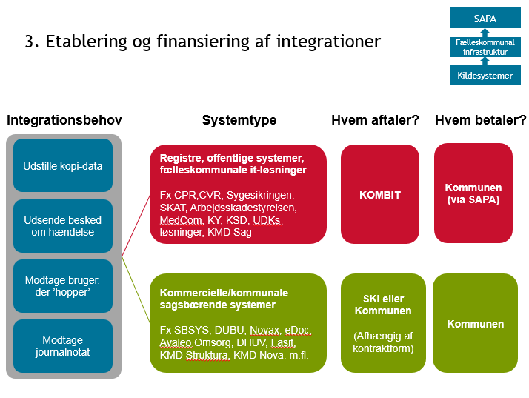
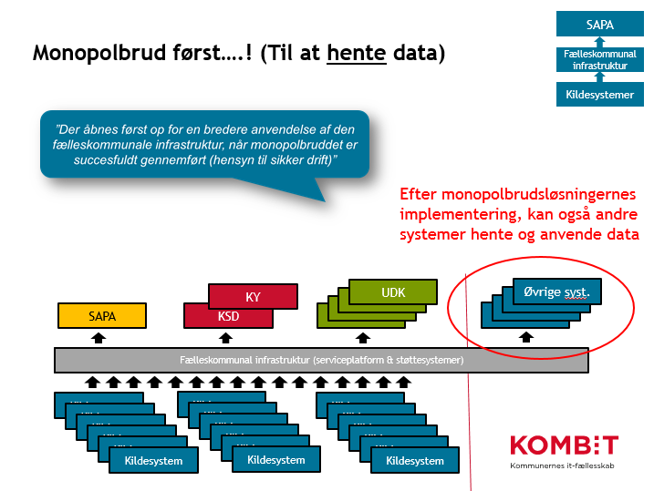
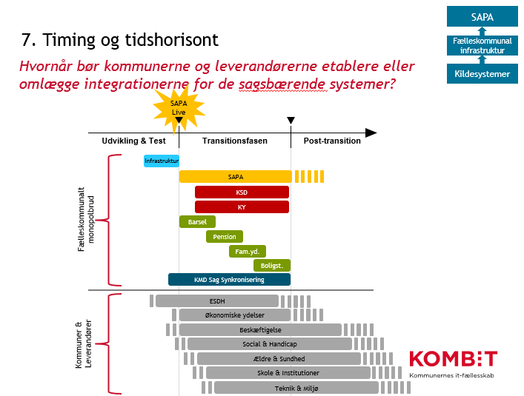
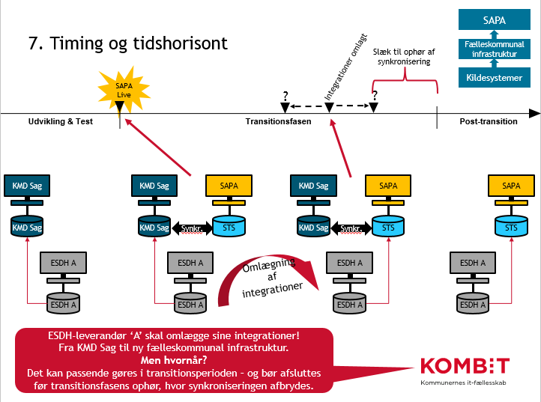
Finansiering
Tag stilling!
Integrationstyper
Integrationsvilkår
Monopolbrud
først!
Udfyld skemaet!
SAPA
SNITFLADE-STRATEGI
Governance
Tidshorisont
Prioritering
Timing
Mere
prioritering

Slide 3
SAPA Snitfladestrategi
SAPA
Fælleskommunal infrastruktur
Kildesystemer
Hvorfor en snitfladestrategi?
Rette integrationer til de rette kildesystemer
Rettidigt, prisgunstigt og med den fornødne kvalitet
Nogle snitflader skal omlægges, andre skal ny-udvikles
Om SAPA-løsningen og kildesystemerne
SAPA-løsningen er en glasplade uden data
SAPA-løsningen behøver integrationer for at kunne udstille data fra kildesystemer
Kildesystemer skal derfor integreres til den fælleskommunale infrastruktur (som udstiller data for SAPA)

Slide 4
SAPA Snitfladestrategi
SAPA
Fælleskommunal infrastruktur
Kildesystemer
Agenda
1. Forretningsbehov for SAPA-integrationer og samspil med kildesystemer
2. Tekniske løsningsmodeller for SAPAs samspil med kildesystemer
3. Etablering og finansiering af integrationer
4. Hvilke konkrete sagsbærende it-løsninger får tilbud om integrationer?
5. Prioritering af KOMBITs indsats ift. sagsbærende it-systemer
6. Dialog med leverandører af sagsbærende it-løsninger
7. Timing og tidshorisont
Bilag: Kendte sagsbærende it-løsninger pr. fagområde/forretningsdomæne

Slide 5
SAPA Snitfladestrategi
SAPA
Fælleskommunal infrastruktur
Kildesystemer
Agenda
1. Forretningsbehov for SAPA-integrationer og samspil med kildesystemer
2. Tekniske løsningsmodeller for SAPAs samspil med kildesystemer
3. Etablering og finansiering af integrationer
4. Hvilke konkrete sagsbærende it-løsninger får tilbud om integrationer?
5. Prioritering af KOMBITs indsats ift. sagsbærende it-systemer
6. Dialog med leverandører af sagsbærende it-løsninger
7. Timing og tidshorisont
Bilag: Kendte sagsbærende it-løsninger pr. fagområde/forretningsdomæne

Slide 6
Behov og brugsmønstre
SAPA
Fælleskommunal infrastruktur
Kildesystemer
To forskellige behov og brugsscenarier
Bruger foretager en søgning efter informationer, når det konkrete behov for information opstår.
Bruger skal systematisk og automatisk modtage besked, når relevante hændelser indtræder.
To forskellige brugsmønstre (interaktion med systemet)
’Pull’-metoden
Brugeren trækker aktivt information fra systemet
’Push’-metoden
Systemet skubber automatisk information til brugeren

Slide 7
Behov og brugsmønstre
SAPA
Fælleskommunal infrastruktur
Kildesystemer
Nr. | Behov | Brugsmønster
1 | Bruger foretager en søgning efter informationer, når det konkrete behov for information opstår. | ’Pull’-metoden Brugeren trækker aktivt information fra systemet
2 | Bruger skal systematisk og automatisk modtage besked, når relevante hændelser indtræder. | ’Push’-metoden Systemet skubber automatisk information til brugeren

Slide 8
Behov og brugsmønstre
SAPA
Fælleskommunal infrastruktur
Kildesystemer
Nr. | Behov | Brugsmønster | Bruger/System-interaktion
1 | Bruger foretager en søgning efter informationer, når det konkrete behov for information opstår. | ’Pull’-metoden Brugeren trækker aktivt information fra systemet | Bruger indtaster søgeord (fx CPR) og foretager et konkret opslag, hvorefter løsningen præsenterer de fundne informationer i en udsøgningsliste.
2 | Bruger skal systematisk og automatisk modtage besked, når relevante hændelser indtræder. | ’Push’-metoden Systemet skubber automatisk information til brugeren | Bruger modtager på baggrund af på forhånd fastlagte søgekriterier automatisk en notifikation, når en relevant forretningshændelse er indtruffet.

Slide 9
Behov og brugsmønstre
SAPA
Fælleskommunal infrastruktur
Kildesystemer
Nr. | Behov | Brugsmønster | Bruger/System-interaktion | Eksempel
1 | Bruger foretager en søgning efter informationer, når det konkrete behov for information opstår. | ’Pull’-metoden Brugeren trækker aktivt information fra systemet | Bruger indtaster søgeord (fx CPR) og foretager et konkret opslag, hvorefter løsningen præsenterer de fundne informationer i en udsøgningsliste. | Bopælssamling Tværgående journalrapport
2 | Bruger skal systematisk og automatisk modtage besked, når relevante hændelser indtræder. | ’Push’-metoden Systemet skubber automatisk information til brugeren | Bruger modtager på baggrund af på forhånd fastlagte søgekriterier automatisk en notifikation, når en relevant forretningshændelse er indtruffet. | Advisering om en borgers adresseskift Advisering om udskrivning fra sygehus.

Slide 11
To kategorier af kildesystemer: Registre og Sagsbærende
SAPA
Fælleskommunal infrastruktur
Kildesystemer
Grov sondring: To typer af kildesystemer
(A) De fællesoffentlige registre og systemer
CPR, CVR, lægeoplysninger, skatteoplysninger og ejendomsdata.
(B) De sagsbærende it-løsninger
Konkrete sager i myndigheden.
Fx en journal og dokumenter vedr. en borgers kontanthjælpssag eller en virksomheds byggesag.

Slide 12
Kombination af kildesystemtyper og SAPA-brugsmåder
SAPA
Fælleskommunal infrastruktur
En SAPA-bruger kan både (1) foretage opslag i og (2) modtage notifikationer fra både (A) fællesoffentlige registre og fra (B) sagsbærende it-løsninger
Kildesystemer
Hvilken brugs-måde?
 | 1. Opslag (pull) | 2. Advisering (push)
A. Registre | Fx CPR-opslag Via udsøgning på CPR-nummer kan en bruger foretage et konkret opslag (pull) på en borger for at få information om bopælsadresse. | Fx flytteadvis Via en regel sender systemet automatisk en notifikation til brugeren (push), hvis en borger flytter bopæl.
B. Sags-systemer | Fx sagsopslag Via udsøgning på CPR-nummer kan en bruger foretage et opslag (pull) på en borger for at få information om en kontanthjælpssag. | Fx sagsadvis Via en regel sender systemet automatisk en notifikation til brugeren (push), hvis en borgers sag skifter tilstand til fx status ’afsluttet’.
Hvilken systemtype?

Slide 13
Andre typer af interaktion med SAPA-løsningen – og afledt behov for integration med andre systemer
SAPA
Fælleskommunal infrastruktur
Kildesystemer
Send journalnotat fra SAPA til journalsystem(er)
Hop fra SAPA til kilden
(Plus noget om ‘autostemplinger’)

Slide 14
Andre typer af interaktion med SAPA-løsningen – og afledt behov for integration med andre systemer
SAPA
Fælleskommunal infrastruktur
Kildesystemer
Send journalnotat fra SAPA til journalsystem(er)
Hop fra SAPA til kilden
(Plus noget om ‘autostemplinger’)

Slide 15
Andre typer af interaktion med SAPA-løsningen – og afledt behov for integration med andre systemer
SAPA
Fælleskommunal infrastruktur
Kildesystemer
Send journalnotat fra SAPA til journalsystem(er)
OBS! SAPA indeholder ikke en journal og man kan ikke gemme journalnotater i SAPA
Kaldes også ’journalintegration’, fordi der er skabt sammenhæng mellem SAPA-løsningens brugergrænseflade og de bagvedliggende sagsbærende systemer med journalfunktionalitet.
Bruger har behov for at lave et notat om en borger eller en virksomhed i en journal i et system, der ikke er SAPA
Bruger indtaster notatet i brugerdialogen i SAPA-løsningen og klikker på ‘send’
Rette sagsbærende system modtager journalnotatet og systemet eller en brugere journaliserer disse på rette sag
SAPA sender (via infrastrukturen) notatet til rette sagsbærende journalsystem(-er).

Slide 16
Andre typer af interaktion med SAPA-løsningen – og afledt behov for integration med andre systemer
SAPA
Fælleskommunal infrastruktur
Kildesystemer
Send journalnotat fra SAPA til journalsystem(er)
OBS! SAPA indeholder ikke en journal og man kan ikke gemme journalnotater i SAPA
Kaldes også ’journalintegration’, fordi der er skabt sammenhæng mellem SAPA-løsningens brugergrænseflade og de bagvedliggende sagsbærende systemer med journalfunktionalitet
Bruger har behov for at lave et notat om en borger eller en virksomhed i en journal i et system, der ikke er SAPA
Bruger indtaster notatet i brugerdialogen i SAPA-løsningen og klikker på ‘send’
Rette sagsbærende system modtager journalnotatet og systemet eller en brugere journaliserer disse på rette sag
SAPA sender (via infrastrukturen) notatet til rette sagsbærende journalsystem(-er).

Slide 17
Andre typer af interaktion med SAPA-løsningen – og afledt behov for integration med andre systemer
SAPA
Fælleskommunal infrastruktur
Kildesystemer
Send journalnotat fra SAPA til journalsystem(er)
Hop fra SAPA til kilden
(Plus noget om ‘autostemplinger’)

Slide 18
Andre typer af interaktion med SAPA-løsningen – og afledt behov for integration med andre systemer
SAPA
Fælleskommunal infrastruktur
Kildesystemer
Hop fra SAPA til kilden
OBS! SAPA kan ikke vise dokumenter – men alene dokumentreferencer.
Altså: Brugeren kan se at der findes et dokument. Men SAPA kan ikke udstille selve dokumentet.
Dokumenter opbevares i og udstilles derfor af kildesystemer.
En bruger har behov for mere information om en borger eller en virksomhed end det, der umiddelbart kan ses i SAPA-løsningen.
Med få klik kan brugeren ’hoppe’ fra SAPA-brugergrænsefladen til det bagvedliggende kildesystem for at få adgang til yderligere oplysninger.
Fx adgang til at se et dokument i et dokumentlager.
Kaldes også ’dialogintegration’, fordi der er skabt sammenhæng mellem brugerdialogen i SAPA og brugerdialogen i kildesystemet.
Kaldes også ’journalintegration’, fordi der er skabt sammenhæng mellem SAPA-løsningens brugergrænseflade og de bagvedliggende sagsbærende systemer med journalfunktionalitet.

Slide 19
Andre typer af interaktion med SAPA-løsningen – og afledt behov for integration med andre systemer
SAPA
Fælleskommunal infrastruktur
Kildesystemer
Send journalnotat fra SAPA til journalsystem(er)
Hop fra SAPA til kilden
(Plus noget om ‘autostemplinger’)

Slide 20
NOGET OM AUTOSTEMPLINGER
”Autostempling” – når hændelser registreret i et system automatisk skal journaliseres i et andet system
Hvornår relevant?
Enten når det system, som hændelsen er registreret i ikke er sagsbærende eller ikke indeholder funktionalitet til journalisering
Og/eller når der er et lokalt ønske om at hændelsen skal registreres i et helt andet (sagsbærende) journalsystem
Findes dette forretningsbehov uden for KMD Sag-verdenen?
Kan (og bør) dette forretningsbehov understøttes af den fælleskommunale infrastruktur?
Disse spørgsmål er under afklaring
(Hypotese: Kan understøttes af Serviceplatformen eller Beskedfordeler)

Slide 21
SAPAs integrationsbehov ift. de bagvedliggende kildesystemer
SAPA
Fælleskommunal infrastruktur
Kildesystemer
De fire ’integrationsmønstre’ for kildesystemer
Udstilling af relevante metadata (om sager, dokumenter, journalnotater, ydelser) til brug for SAPA-opslag
Annoncere besked om hændelser til brug for SAPA-advisering
Modtage journalnotater fra SAPA-brugere og journalisere disse på rette sag
Hop til kilden: Dialogintegration til at modtage brugere, der hopper fra SAPA

Slide 22
De fire ’integrationsmønstre’ for kildesystemer
Udstilling af relevante metadata (om sager, dokumenter, journalnotater, ydelser) til brug for SAPA-opslag
Annoncere besked om hændelser til brug for SAPA-advisering
Modtage journalnotater fra SAPA-brugere og journalisere disse på rette sag
Hop til kilden: Dialogintegration til at modtage brugere, der hopper fra SAPA

Slide 23
Hvad er det lokale forretningsbehov?
Hver kommune skal selv tage stilling: Hvilke sagsbærende it-systemer skal understøtte hvilke integrationsmønstre?

Slide 24
Hvad er det lokale forretningsbehov?
Hver kommune skal selv tage stilling: Hvilke sagsbærende it-systemer skal understøtte hvilke integrationsmønstre?
Korsbæk Kommune | System
Integrationsmønster | A | B | C | D | … | … | … | Z

Slide 25
Hvad er det lokale forretningsbehov?
Hver kommune skal selv tage stilling: Hvilke sagsbærende it-systemer skal understøtte hvilke integrationsmønstre?
Korsbæk Kommune | System
Integrationsmønster | A | B | C | D | … | … | … | Z
Udstilling af relevante data (sager, dokumenter, journalnotater, ydelser) til brug for SAPA-opslag (pull)

Slide 26
Hvad er det lokale forretningsbehov?
Hver kommune skal selv tage stilling: Hvilke sagsbærende it-systemer skal understøtte hvilke integrationsmønstre?
Korsbæk Kommune | System
Integrationsmønster | A | B | C | D | … | … | … | Z
Udstilling af relevante data (sager, dokumenter, journalnotater, ydelser) til brug for SAPA-opslag (pull)
Annoncere besked om hændelser til brug for SAPA-advisering (push)

Slide 27
Hvad er det lokale forretningsbehov?
Hver kommune skal selv tage stilling: Hvilke sagsbærende it-systemer skal understøtte hvilke integrationsmønstre?
Korsbæk Kommune | System
Integrationsmønster | A | B | C | D | … | … | … | Z
Udstilling af relevante data (sager, dokumenter, journalnotater, ydelser) til brug for SAPA-opslag (pull)
Annoncere besked om hændelser til brug for SAPA-advisering (push)
Modtage journalnotater fra SAPA-brugere og journalisere disse på rette sag

Slide 28
Hvad er det lokale forretningsbehov?
Hver kommune skal selv tage stilling: Hvilke sagsbærende it-systemer skal understøtte hvilke integrationsmønstre?
Korsbæk Kommune | System
Integrationsmønster | A | B | C | D | … | … | … | Z
Udstilling af relevante data (sager, dokumenter, journalnotater, ydelser) til brug for SAPA-opslag (pull)
Annoncere besked om hændelser til brug for SAPA-advisering (push)
Modtage journalnotater fra SAPA-brugere og journalisere disse på rette sag
Hop til kilden: Dialogintegration til at modtage brugere, der hopper fra SAPA

Slide 29
Hvad er det lokale forretningsbehov?
Hver kommune skal selv tage stilling: Hvilke sagsbærende it-systemer skal understøtte hvilke integrationsmønstre?
Korsbæk Kommune | System
Integrationsmønster | A | B | C | D | … | … | … | Z
Udstilling af relevante data (sager, dokumenter, journalnotater, ydelser) til brug for SAPA-opslag (pull) | X | X | X | X |  |  |  | X
Annoncere besked om hændelser til brug for SAPA-advisering (push) | X |  | X |  |  |  |  | X
Modtage journalnotater fra SAPA-brugere og journalisere disse på rette sag | X |  | ? | X
Hop til kilden: Dialogintegration til at modtage brugere, der hopper fra SAPA | X | X |  |  |  |  |  | ?

Slide 31
SAPA Snitfladestrategi
SAPA
Fælleskommunal infrastruktur
Kildesystemer
Agenda
1. Forretningsbehov for SAPA-integrationer og samspil med kildesystemer
2. Tekniske løsningsmodeller for SAPAs samspil med kildesystemer
3. Etablering og finansiering af integrationer
4. Hvilke konkrete sagsbærende it-løsninger får tilbud om integrationer?
5. Prioritering af KOMBITs indsats ift. sagsbærende it-systemer
6. Dialog med leverandører af sagsbærende it-løsninger
7. Timing og tidshorisont
Bilag: Kendte sagsbærende it-løsninger pr. fagområde/forretningsdomæne

Slide 32
SAPA Snitfladestrategi
SAPA
Fælleskommunal infrastruktur
Kildesystemer
Agenda
1. Forretningsbehov for SAPA-integrationer og samspil med kildesystemer
2. Tekniske løsningsmodeller for SAPAs samspil med kildesystemer
3. Etablering og finansiering af integrationer
4. Hvilke konkrete sagsbærende it-løsninger får tilbud om integrationer?
5. Prioritering af KOMBITs indsats ift. sagsbærende it-systemer
6. Dialog med leverandører af sagsbærende it-løsninger
7. Timing og tidshorisont
Bilag: Kendte sagsbærende it-løsninger pr. fagområde/forretningsdomæne

Slide 33
2. Tekniske løsningsmodeller for SAPAs samspil med kildesystemer
SAPA
Fælleskommunal infrastruktur
Kildesystemer
Fælleskommunal it-infrastruktur
Understøtter integration ml. SAPA og kildesystemer
En række forskellige it-systemer
Hver system har sit eget formål og sin egen virkemåde
Forskellige krav til og vilkår for integrationer
Under udvikling…

Slide 34
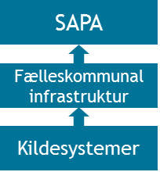
2. Tekniske løsningsmodeller for SAPAs samspil med kildesystemer
SAPA
Fælleskommunal infrastruktur
Kildesystemer
Fælleskommunal it-infrastruktur
Serviceplatformen (CPR, CVR, m.v.)
Indekser (metadata fra sagsbær. syst.)
Beskedfordeler (adviseringer)
Fordelingskomponent (journalnotater)

Slide 35
2. Tekniske løsningsmodeller for SAPAs samspil med kildesystemer
SAPA
Fælleskommunal infrastruktur
Kildesystemer
Serviceplatformen
CPR-service og en CVR-service, der sikrer integration med de fællesoffentlige CPR- og CVR-registre
Sundhedskortet fra Sygesikringen samt forskellige skatte- og indtægtsoplysninger fra SKAT.
Og med tiden meget mere….
De offentlige registre kan tilgås af SAPA som opslag (’pull’) via den fælleskommunale Serviceplatform.
Via samme infrastruktur kan også dannes beskeder, der kan anvendes til brugeradviseringer (’push’)

Slide 36
2. Tekniske løsningsmodeller for SAPAs samspil med kildesystemer
SAPA
Fælleskommunal infrastruktur
Kildesystemer
Sags-, dokument- og ydelsesindekserne
’Indekser’ (indholdsfortegnelse eller kopiregistre)
Indeholder alene kopier af data, der holdes og vedligeholdes i bagvedliggende sagsbærende kildesystemer
Sager med tilhørende journalnotater
Dokumentreferencer – men ikke dokumenterne
Ydelser (bevilligede og effektuerede
Sagsbærende it-systemer sender kopidata til indekserne
SAPA kan tilgå informationer som opslag (’pull’)

Slide 37
2. Tekniske løsningsmodeller for SAPAs samspil med kildesystemer
SAPA
Fælleskommunal infrastruktur
Kildesystemer
Beskedfordeler
Fordeler beskeder på tværs af systemer (system-til-system)
Sikrer, at en forretningshændelse, der er registreret i ét system (fx et fagsystem til Udsatte børn) kan afstedkomme, at der sker noget i et andet system.
De (relevante) sagsbærende it-systemer sender beskeder til den fælleskommunale Beskedfordeler
De modtagende systemer (fx SAPA) får besked om forretnings-hændelser ved en abonnementsordning
Fx SAPA der abonnerer på ændret status på sager vedr. Udsatte børn og udsteder en advisering/notifikation til en bruger i SAPA (‘push’)

Slide 38
2. Tekniske løsningsmodeller for SAPAs samspil med kildesystemer
SAPA
Fælleskommunal infrastruktur
Kildesystemer
Fordelingskomponent
Et støttesystem (på Serviceplatformen), som man kunne kalde ’journalnotatfordeler’
Fordeler journalnotater på tværs af systemer (system-til-system).
Sikrer, at et journalnotater, der er registreret i ét system (fx SAPA) kan afstedkomme, at der på en given sag i et sagsbærende system journaliseres det pågældende notat.
De modtagende systemer får besked om journalnotater ved en abonnementsordning på fordelingskomponenten.
For at en SAPA-bruger kan sende jounalnotater skal det ønskede modtagende journalsystem integreres til den fælleskommunale Fordelingskomponent.

Slide 39
OPSAMLING

Slide 40
Integrationsbehov
Behov
Udstille kopi-data
Udsende besked om hændelse
Udstille kopi-data
Udsende besked om hændelse
Modtage journalnotat

Slide 41
SAPA-brugeren
Behov | SAPA-brugeren
Udstille kopi-data | Opslag via søgekriterier
Udsende besked om hændelse | Notifikation via regler (’advis’)
Udstille kopi-data | Opslag via søgekriterier
Udsende besked om hændelse | Notifikation via regler (’advis’)
Modtage journalnotat | Registrere faktisk oplysning via SAPA

Slide 42
Kildesystemer
Behov | SAPA-brugeren | Kildesystemer
Udstille kopi-data | Opslag via søgekriterier | Registre
Udsende besked om hændelse | Notifikation via regler (’advis’) | Registre
Udstille kopi-data | Opslag via søgekriterier | Sagsbær. systemer
Udsende besked om hændelse | Notifikation via regler (’advis’) | Sagsbær. systemer
Modtage journalnotat | Registrere faktisk oplysning via SAPA | SAPA

Slide 43
It-infrastruktur
Behov | SAPA-brugeren | Kildesystemer | It-infrastruktur
Udstille kopi-data | Opslag via søgekriterier | Registre | Serviceplatformen
Udsende besked om hændelse | Notifikation via regler (’advis’) | Registre | Serviceplatformen
Udstille kopi-data | Opslag via søgekriterier | Sagsbær. systemer | Indekser
Udsende besked om hændelse | Notifikation via regler (’advis’) | Sagsbær. systemer | Beskedfordeler
Modtage journalnotat | Registrere faktisk oplysning via SAPA | SAPA | Fordelings-komponent

Slide 44
Hop (dialogintegration)
Behov | SAPA-brugeren | Kildesystemer | It-infrastruktur
Udstille kopi-data | Opslag via søgekriterier | Registre | Serviceplatformen
Udsende besked om hændelse | Notifikation via regler (’advis’) | Registre | Serviceplatformen
Udstille kopi-data | Opslag via søgekriterier | Sagsbær. systemer | Indekser
Udsende besked om hændelse | Notifikation via regler (’advis’) | Sagsbær. systemer | Beskedfordeler
Modtage journalnotat | Registrere faktisk oplysning via SAPA | SAPA | Fordelings-komponent
Modtage bruger, der ’hopper’ | Hop ud af SAPA for flere informationer | Sagsbær. systemer | Dialogintegration (1:1)

Slide 45
Lokalt: Hvordan prioritere?
Forslag til prioritering
Behov | SAPA-brugeren | Kildesystemer | It-infrastruktur | SAPA-prioritet
Udstille kopi-data | Opslag via søgekriterier | Registre | Serviceplatformen | Høj
Udsende besked om hændelse | Notifikation via regler (’advis’) | Registre | Serviceplatformen | Høj
Udstille kopi-data | Opslag via søgekriterier | Sagsbær. systemer | Indekser | Høj
Udsende besked om hændelse | Notifikation via regler (’advis’) | Sagsbær. systemer | Beskedfordeler | Mellem
Modtage journalnotat | Registrere faktisk oplysning via SAPA | Sagsbær. systemer | Fordelings-komponent | Lav
Modtage bruger, der ’hopper’ | Hop ud af SAPA for flere informationer | Sagsbær. systemer | Dialogintegration (1:1) | Mellem

Slide 47
SAPA Snitfladestrategi
SAPA
Fælleskommunal infrastruktur
Kildesystemer
Agenda
1. Forretningsbehov for SAPA-integrationer og samspil med kildesystemer
2. Tekniske løsningsmodeller for SAPAs samspil med kildesystemer
3. Etablering og finansiering af integrationer
4. Hvilke konkrete sagsbærende it-løsninger får tilbud om integrationer?
5. Prioritering af KOMBITs indsats ift. sagsbærende it-systemer
6. Dialog med leverandører af sagsbærende it-løsninger
7. Timing og tidshorisont
Bilag: Kendte sagsbærende it-løsninger pr. fagområde/forretningsdomæne

Slide 48
SAPA Snitfladestrategi
SAPA
Fælleskommunal infrastruktur
Kildesystemer
Agenda
1. Forretningsbehov for SAPA-integrationer og samspil med kildesystemer
2. Tekniske løsningsmodeller for SAPAs samspil med kildesystemer
3. Etablering og finansiering af integrationer
4. Hvilke konkrete sagsbærende it-løsninger får tilbud om integrationer?
5. Prioritering af KOMBITs indsats ift. sagsbærende it-systemer
6. Dialog med leverandører af sagsbærende it-løsninger
7. Timing og tidshorisont
Bilag: Kendte sagsbærende it-løsninger pr. fagområde/forretningsdomæne

Slide 49
3. Etablering og finansiering af integrationer
SAPA
Fælleskommunal infrastruktur
Kildesystemer
Integrationsvilkår: Krav til leverandører af sagsbærende it-systemer
Integration: Hvordan gør man?
KOMBIT har udarbejdet de konkrete integrationsvilkår
Dokumenter er på KOMBITs hjemmeside
KOMBIT har jævnlig dialog med leverandørerne
De samme integrationsvilkår indgår i SKIs rammeaftale 02.19.
Eget udbud? inkludér integrationsvilkår! (evt. som en option)
System og kontrakt findes allerede? Bestil ændring hos leverandøren!
Husk at prioritere lokalt: Hvilke systemer? Hvilke integrationer?

Slide 50
Integrationsvilkår: Krav til leverandører af sagsbærende it-systemer
Integration: Hvordan gør man?
KOMBIT har udarbejdet de konkrete integrationsvilkår
Dokumenter er på KOMBITs hjemmeside
KOMBIT har jævnlig dialog med leverandørerne
De samme integrationsvilkår indgår i SKIs rammeaftale 02.19.
Eget udbud? Inkludér integrationsvilkår! (evt. som en option)
System og kontrakt findes allerede? Bestil ændring hos leverandøren!
Husk at prioritere lokalt: Hvilke systemer? Hvilke integrationer?

Slide 51
3. Etablering og finansiering af integrationer
SAPA
Fælleskommunal infrastruktur
Kildesystemer
Fællesoffentlige registre og andre myndigheders it-løsninger
KOMBIT sikrer fælleskommunalt udvikling samt drift og vedligehold af fælles integrationer:
Fællesoffentlige registre (fx CPR, CVR, o.lign.)
Ikke-kommunale myndigheders it-systemer (Arbejdsskadestyrelsen, SKAT, Udbetaling Danmark, Regionerne, o.lign.)
Fælleskommunale it-løsninger (KMD Sag, KSD, KY, o.lign.)
Omkostningerne hertil videresendes til kommunerne via fakturering for SAPA-løsningen.

Slide 52
3. Etablering og finansiering af integrationer
SAPA
Fælleskommunal infrastruktur
Kildesystemer
Kommercielle/kommunale sagsbærende it-løsninger
KOMBIT forhandler aftaler på vegne af kommunerne (baseret på en forventning om at kommunerne vil anvende forhandlingsresultatet)
KOMBIT forhandler vilkår og priser med alle relevante leverandører
Hvilke? De sagsbærende it-løsninger, der skal kunne udstille data i SAPA (via indekser eller beskedfordeler), og som SAPA-brugere kan ’hoppe’ til fra SAPA og evt. sende ’journalnotater’ til.
KOMBITs DUBU-løsning og KMDs non-TSA-løsninger (herunder også Nova) indgår i denne pulje af sagsbærende it-løsninger

Slide 53
3. Etablering og finansiering af integrationer
SAPA
Fælleskommunal infrastruktur
Kildesystemer
Kommercielle/kommunale sagsbærende it-løsninger
Omkostningerne til udvikling, drift og vedligehold indgår i de lokale kontrakter. Finansieres lokalt og ikke fælleskommunalt
Kommunerne skal selv indgå de relevante kontrakter
Kommunerne skal selv betale regningen direkte til leverandøren
Hvis man indkøber via SKI, så har KOMBIT sikret, at vilkår og prissætning for integrationerne allerede er omfattet af SKI-aftalen.
Altså: KOMBIT leverer blot info om vilkår og priser, som kan indsættes i kommunernes lokale udbud og kontrakter.
Det er relevant at gøre for de it-løsninger, som kommunen ikke indkøber via SKI.

Slide 54
3. Etablering og finansiering af integrationer
SAPA
Fælleskommunal infrastruktur
Kildesystemer
Integrationsbehov
Systemtype
Hvem aftaler?
Hvem betaler?
Udstille kopi-data
Registre, offentlige systemer, fælleskommunale it-løsninger
Fx CPR,CVR, Sygesikringen, SKAT, Arbejdsskadestyrelsen, MedCom, KY, KSD, UDKs løsninger, KMD Sag
KOMBIT
Kommunen (via SAPA)
Udsende besked om hændelse
Modtage bruger, der ’hopper’
Kommercielle/kommunale sagsbærende systemer
Fx SBSYS, DUBU, Novax, eDoc, Avaleo Omsorg, DHUV, Fasit, KMD Struktura, KMD Nova, m.fl.
SKI eller Kommunen
(Afhængig af kontraktform)
Kommunen
Modtage journalnotat

Slide 56
SAPA Snitfladestrategi
SAPA
Fælleskommunal infrastruktur
Kildesystemer
Agenda
1. Forretningsbehov for SAPA-integrationer og samspil med kildesystemer
2. Tekniske løsningsmodeller for SAPAs samspil med kildesystemer
3. Etablering og finansiering af integrationer
4. Hvilke konkrete sagsbærende it-løsninger får tilbud om integrationer?
5. Prioritering af KOMBITs indsats ift. sagsbærende it-systemer
6. Dialog med leverandører af sagsbærende it-løsninger
7. Timing og tidshorisont
Bilag: Kendte sagsbærende it-løsninger pr. fagområde/forretningsdomæne

Slide 57
SAPA Snitfladestrategi
SAPA
Fælleskommunal infrastruktur
Kildesystemer
Agenda
1. Forretningsbehov for SAPA-integrationer og samspil med kildesystemer
2. Tekniske løsningsmodeller for SAPAs samspil med kildesystemer
3. Etablering og finansiering af integrationer
4. Hvilke konkrete sagsbærende it-løsninger får tilbud om integrationer?
5. Prioritering af KOMBITs indsats ift. sagsbærende it-systemer
6. Dialog med leverandører af sagsbærende it-løsninger
7. Timing og tidshorisont
Bilag: Kendte sagsbærende it-løsninger pr. fagområde/forretningsdomæne

Slide 58
Hvilke konkrete sagsbærende it-løsninger får tilbud om integrationer?
SAPA
Fælleskommunal infrastruktur
Kildesystemer
Principielt: Alle sagsbærende it-systemer kan udvikle integrationer til den fælleskommunale infrastruktur
Men hvad med KOMBITs udmelding om ”Monopolbrud først”!!?
- fortsættes på næste slide…
”Der åbnes først op for en bredere anvendelse af den fælleskommunale infrastruktur, når monopolbruddet er succesfuldt gennemført (hensyn til sikker drift)”

Slide 59
Monopolbrud først….! (Til at hente data)
SAPA
Fælleskommunal infrastruktur
Kildesystemer
Alene monopolbrudssystemerne (SAPA, KSD og KY samt UDKs løsninger) kan hente og anvende data fra støttesystemerne.
Andre sagsbærende it-løsninger kan aflevere data til støttesystemerne, hvis altså disse data skal anvendes af et eller flere af monopolbrudssystemerne.
KY
UDK
UDK
SAPA
KSD
UDK
UDK
Fælleskommunal infrastruktur (serviceplatform & støttesystemer)
Kildesystem
Kildesystem
Kildesystem
Kildesystem
Kildesystem
Kildesystem
Kildesystem
Kildesystem
Kildesystem
Kildesystem
Kildesystem
Kildesystem
Kildesystem
Kildesystem
Kildesystem
Kildesystem
Kildesystem
Kildesystem

Slide 60
Monopolbrud først….! (Til at hente data)
SAPA
Fælleskommunal infrastruktur
Kildesystemer
Efter monopolbrudsløsningernes implementering, kan også andre systemer hente og anvende data
KY
UDK
Øvrige syst.
UDK
UDK
UDK
UDK
SAPA
KSD
UDK
UDK
Fælleskommunal infrastruktur (serviceplatform & støttesystemer)
Fælleskommunal infrastruktur (serviceplatform & støttesystemer)
Kildesystem
Kildesystem
Kildesystem
Kildesystem
Kildesystem
Kildesystem
Kildesystem
Kildesystem
Kildesystem
Kildesystem
Kildesystem
Kildesystem
Kildesystem
Kildesystem
Kildesystem
Kildesystem
Kildesystem
Kildesystem

Slide 61
Governance board giver prioritet til SAPA-relevante integrationer
SAPA
Fælleskommunal infrastruktur
Kildesystemer
Behov for at integrere sagsbærende systemer?
Kommuner og leverandører skal anmode KOMBIT om tilslutning
Sags- og Dokumentindeks, Ydelsesindeks og/eller Beskedfordeler?
KOMBITs godkendelse hvis integrationer er relevante for at kunne udstille data i SAPA-løsningen.
Konkret vurdering i SAPA-projektets governance board (hvor kommuner er repræsenteret som i dag)

Slide 62
Governance board giver prioritet til SAPA-relevante integrationer
Behov for at integrere sagsbærende systemer?
Kommuner og leverandører skal anmode KOMBIT om tilslutning
Sags- og Dokumentindeks, Ydelsesindeks og/eller Beskedfordeler?
KOMBITs godkendelse hvis integrationer er relevante for at kunne udstille data i SAPA-løsningen.
Konkret vurdering i SAPA-projektets governance board (hvor kommuner er repræsenteret som i dag)

Slide 64
SAPA Snitfladestrategi
SAPA
Fælleskommunal infrastruktur
Kildesystemer
Agenda
1. Forretningsbehov for SAPA-integrationer og samspil med kildesystemer
2. Tekniske løsningsmodeller for SAPAs samspil med kildesystemer
3. Etablering og finansiering af integrationer
4. Hvilke konkrete sagsbærende it-løsninger får tilbud om integrationer?
5. Prioritering af KOMBITs indsats ift. sagsbærende it-systemer
6. Dialog med leverandører af sagsbærende it-løsninger
7. Timing og tidshorisont
Bilag: Kendte sagsbærende it-løsninger pr. fagområde/forretningsdomæne

Slide 65
SAPA Snitfladestrategi
SAPA
Fælleskommunal infrastruktur
Kildesystemer
Agenda
1. Forretningsbehov for SAPA-integrationer og samspil med kildesystemer
2. Tekniske løsningsmodeller for SAPAs samspil med kildesystemer
3. Etablering og finansiering af integrationer
4. Hvilke konkrete sagsbærende it-løsninger får tilbud om integrationer?
5. Prioritering af KOMBITs indsats ift. sagsbærende it-systemer
6. Dialog med leverandører af sagsbærende it-løsninger
7. Timing og tidshorisont
Bilag: Kendte sagsbærende it-løsninger pr. fagområde/forretningsdomæne

Slide 66
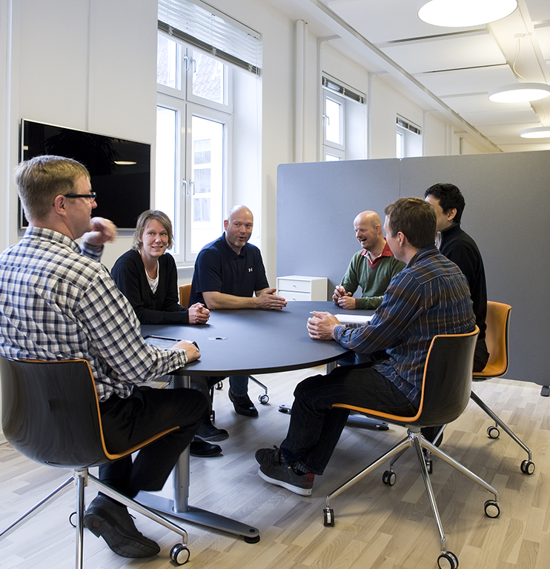
Forretningsmæssig prioritering af relevans
SAPA
Fælleskommunal infrastruktur
Kildesystemer
Hvis mange leverandører ønsker at indgå i aktiviteter med KOMBIT på samme tid opstår flaskehalse
Der er behov for prioritering!
Hvordan? SAPAs governance board
Hvorfor? Sikre at de vigtigste sagsbærende systemer kommer forrest i køen hos KOMBIT til dialog, forhandling, sparring, integrationstest og idriftsættelse

Slide 67
Prioritering af KOMBITs indsats ift. sagsbærende it-systemers integration
SAPA
Fælleskommunal infrastruktur
Kildesystemer
Ikke alle forretningsdomæner er lige vigtige
Formål: Skabe et tværgående overblik for SAPA-brugeren
SAPAs kommunestyregruppe har fastlagt denne prioritering:
ESDH
Økonomiske ydelser
Beskæftigelse
Social & Handicap
Ældre & Sundhed
Skole & Institutioner
Teknik & Miljø
Hensyn: Ligebehandling af konkurrenter
Placering i køen

Slide 68
Prioritering af KOMBITs indsats ift. sagsbærende it-systemers integration
SAPA
Fælleskommunal infrastruktur
Kildesystemer
Inden for det enkelte forretningsdomæne
SAPAs governance board kan give yderligere prioritet
Integrationer, som bedst understøtter målsætning om at etablere et reelt alternativ til KMD Sag.
SAPA
Fælleskommunal infrastruktur (serviceplatform & støttesystemer)
ESDH
Øko. Ydelser
Beskæftigelse

Slide 69
Prioritering af KOMBITs indsats ift. sagsbærende it-systemers integration
SAPA
Fælleskommunal infrastruktur
Kildesystemer
Prioriteringskriterier:
Forretningsdomæne (ESDH, Økonomiske Ydelser, Beskæftigelse,…)
Nødvendig for monopolbrud (Need-to-have, Nice-to-have)
Integrationstype (SAPA-overblik, Hop, Journalnotater)
Antal brugere (dvs. systemets udbredelse målt pr. indbygger)
Domæne?
Monopolbrud?
SAPA-overblik?
Antal brugere?
ESDH A
3
ESDH A
ESDH A
ESDH A
SAPA
ESDH B
1
ESDH B
ESDH B
ESDH B
Infrastruktur
ESDH C
ESDH D
2
ESDH D
ESDH D
ESDH D
ESDH E
ESDH E
ESDH

Slide 70
Prioritering af KOMBITs indsats ift. sagsbærende it-systemers integration
SAPA
Fælleskommunal infrastruktur
Kildesystemer
Prioriteringskriterier:
Forretningsdomæne (ESDH, Økonomiske Ydelser, Beskæftigelse,…)
Nødvendig for monopolbrud (Need-to-have, Nice-to-have)
Integrationstype (SAPA-overblik, Hop, Journalnotater)
Antal brugere (dvs. systemets udbredelse målt pr. indbygger)
Domæne?
Monopolbrud?
SAPA-overblik?
Antal brugere?
ESDH A
3
ESDH A
ESDH A
ESDH A
SAPA
ESDH B
1
ESDH B
ESDH B
ESDH B
Infrastruktur
ESDH C
ESDH D
2
ESDH D
ESDH D
ESDH D
ESDH E
ESDH E
ESDH

Slide 71
Giver det mening?

Slide 72
Prioritering af KOMBITs indsats ift. sagsbærende it-systemers integration
SAPA
Fælleskommunal infrastruktur
Kildesystemer
Som det fremgår er det ikke simpelt at foretage en prioritering af, hvilke integrationer, der er vigtigere end andre. Der kan ikke etableres en simpel model, men der vil blive taget stilling fra sag til sag
Prioriteringskriterier:
Forretningsdomæne (ESDH, Økonomiske Ydelser, Beskæftigelse,…)
Nødvendig for monopolbrud (Need-to-have, Nice-to-have)
Integrationstype (SAPA-overblik, Hop, Journalnotater)
Antal brugere (dvs. systemets udbredelse målt pr. indbygger)
Domæne?
Monopolbrud?
SAPA-overblik?
Antal brugere?
ESDH A
3
ESDH A
ESDH A
ESDH A
SAPA
ESDH B
1
ESDH B
ESDH B
ESDH B
Infrastruktur
ESDH C
ESDH D
2
ESDH D
ESDH D
ESDH D
ESDH E
ESDH E
ESDH

Slide 74
SAPA Snitfladestrategi
SAPA
Fælleskommunal infrastruktur
Kildesystemer
Agenda
1. Forretningsbehov for SAPA-integrationer og samspil med kildesystemer
2. Tekniske løsningsmodeller for SAPAs samspil med kildesystemer
3. Etablering og finansiering af integrationer
4. Hvilke konkrete sagsbærende it-løsninger får tilbud om integrationer?
5. Prioritering af KOMBITs indsats ift. sagsbærende it-systemer
6. Dialog med leverandører af sagsbærende it-løsninger
7. Timing og tidshorisont
Bilag: Kendte sagsbærende it-løsninger pr. fagområde/forretningsdomæne

Slide 75
SAPA Snitfladestrategi
SAPA
Fælleskommunal infrastruktur
Kildesystemer
Agenda
1. Forretningsbehov for SAPA-integrationer og samspil med kildesystemer
2. Tekniske løsningsmodeller for SAPAs samspil med kildesystemer
3. Etablering og finansiering af integrationer
4. Hvilke konkrete sagsbærende it-løsninger får tilbud om integrationer?
5. Prioritering af KOMBITs indsats ift. sagsbærende it-systemer
6. Dialog med leverandører af sagsbærende it-løsninger
7. Timing og tidshorisont
Bilag: Kendte sagsbærende it-løsninger pr. fagområde/forretningsdomæne

Slide 76
6. Dialog med leverandører af sagsbærende it-løsninger
SAPA
Fælleskommunal infrastruktur
Kildesystemer
Hovedsporet for kommunikationsindsatsen
KOMBIT’s hjemmeside og åbne orienteringsmøder for leverandørerne
Formål: Orientere bredt om forretningsbehov og integrationsvilkår.
Første delspor er SKI-aftalerne:
Integrationsvilkår på plads i kontrakterne.
Maximal mérregning på 10 pct. af kontraktsummen.
Andet delspor er KOMBITs bilaterale forhandlinger:
Gennemføres af KOMBIT: Priser og vilkår
På vegne af kommuner og for alle relevante leverandører
Formål: Sikre at det rette aftalegrundlag er på plads til kommuner, der ikke ønsker at anvende SKI-sporet

Slide 78
SAPA Snitfladestrategi
SAPA
Fælleskommunal infrastruktur
Kildesystemer
Agenda
1. Forretningsbehov for SAPA-integrationer og samspil med kildesystemer
2. Tekniske løsningsmodeller for SAPAs samspil med kildesystemer
3. Etablering og finansiering af integrationer
4. Hvilke konkrete sagsbærende it-løsninger får tilbud om integrationer?
5. Prioritering af KOMBITs indsats ift. sagsbærende it-systemer
6. Dialog med leverandører af sagsbærende it-løsninger
7. Timing og tidshorisont
Bilag: Kendte sagsbærende it-løsninger pr. fagområde/forretningsdomæne

Slide 79
SAPA Snitfladestrategi
SAPA
Fælleskommunal infrastruktur
Kildesystemer
Agenda
1. Forretningsbehov for SAPA-integrationer og samspil med kildesystemer
2. Tekniske løsningsmodeller for SAPAs samspil med kildesystemer
3. Etablering og finansiering af integrationer
4. Hvilke konkrete sagsbærende it-løsninger får tilbud om integrationer?
5. Prioritering af KOMBITs indsats ift. sagsbærende it-systemer
6. Dialog med leverandører af sagsbærende it-løsninger
7. Timing og tidshorisont
Bilag: Kendte sagsbærende it-løsninger pr. fagområde/forretningsdomæne

Slide 80
7. Timing og tidshorisont
SAPA
Fælleskommunal infrastruktur
Hvornår bør kommunerne og leverandørerne etablere eller omlægge integrationerne for de sagsbærende systemer?
Kildesystemer
SAPA Live
Udvikling & Test | Transitionsfasen | Post-transition
Infrastruktur
SAPA
KSD
Fælleskommunalt
monopolbrud
KY
Barsel
Pension
Fam.yd.
Boligst.
KMD Sag Synkronisering
ESDH
Økonomiske ydelser
Beskæftigelse
Kommuner &
Leverandører
Social & Handicap
Ældre & Sundhed
Skole & Institutioner
Teknik & Miljø

Slide 81
7. Timing og tidshorisont
SAPA
Fælleskommunal infrastruktur
Hvornår bør kommunerne og leverandørerne etablere eller omlægge integrationerne for de sagsbærende systemer?
Kildesystemer
SAPA Live
Udvikling & Test | Transitionsfasen | Post-transition
Infrastruktur
SAPA
KSD
Fælleskommunalt
monopolbrud
KY
Barsel
Pension
Fam.yd.
Boligst.
KMD Sag Synkronisering
ESDH
Økonomiske ydelser
Beskæftigelse
Kommuner &
Leverandører
Social & Handicap
Ældre & Sundhed
Skole & Institutioner
Teknik & Miljø

Slide 82
7. Timing og tidshorisont
SAPA
Fælleskommunal infrastruktur
Slæk til ophør af
synkronisering
SAPA Live
Integrationer omlagt
Kildesystemer
?
?
Udvikling & Test | Transitionsfasen | Post-transition
KMD Sag
KMD Sag
SAPA
KMD Sag
SAPA
SAPA
KMD Sag
KMD Sag
Synkr.
STS
KMD Sag
Synkr.
STS
STS
ESDH A
ESDH A
Omlægning
af
integrationer
ESDH A
ESDH A
ESDH A
ESDH A
ESDH A
ESDH A
ESDH-leverandør ‘A’ skal omlægge sine integrationer! Fra KMD Sag til ny fælleskommunal infrastruktur.
Men hvornår?
Det kan passende gøres i transitionsperioden – og bør afsluttes før transitionsfasens ophør, hvor synkroniseringen afbrydes.

Slide 83
7. Timing og tidshorisont
SAPA
Fælleskommunal infrastruktur
Slæk til ophør af
synkronisering
SAPA Live
Integrationer omlagt
Kildesystemer
?
?
Udvikling & Test | Transitionsfasen | Post-transition
KMD Sag
KMD Sag
SAPA
KMD Sag
SAPA
SAPA
KMD Sag
KMD Sag
Synkr.
STS
KMD Sag
Synkr.
STS
STS
ESDH A
ESDH A
Omlægning
af
integrationer
ESDH A
ESDH A
ESDH A
ESDH A
ESDH A
ESDH A
ESDH-leverandør ‘A’ skal omlægge sine integrationer! Fra KMD Sag til ny fælleskommunal infrastruktur.
Men hvornår?
Det kan passende gøres i transitionsperioden – og bør afsluttes før transitionsfasens ophør, hvor synkroniseringen afbrydes.

Slide 86
Hvad er det lokale forretningsbehov?
Hver kommune skal selv tage stilling: Hvilke sagsbærende it-systemer skal understøtte hvilke integrationsmønstre?
Hvornår – og under hvilken kontraktform?
Korsbæk Kommune | System
Integrationsmønster | A | B | C | D | … | … | … | Z
Udstilling af relevante data (sager, dokumenter, journalnotater, ydelser) til brug for SAPA-opslag (pull) | X | X | X | X |  |  |  | X
Annoncere besked om hændelser til brug for SAPA-advisering (push) | X |  | X |  |  |  |  | X
Modtage journalnotater fra SAPA-brugere og journalisere disse på rette sag | X |  | ? | X
Hop til kilden: Dialogintegration til at modtage brugere, der hopper fra SAPA | X | X |  |  |  |  |  | ?

Slide 87
Hvad er det lokale forretningsbehov?
Hver kommune skal selv tage stilling: Hvilke sagsbærende it-systemer skal understøtte hvilke integrationsmønstre?
Hvornår – og under hvilken kontraktform?
Korsbæk Kommune | System
Integrationsmønster | A | B | C | D | … | … | … | Z
Udstilling af relevante data (sager, dokumenter, journalnotater, ydelser) til brug for SAPA-opslag (pull) | Q3-17 (SKI) | X | X | X |  |  |  | X
Annoncere besked om hændelser til brug for SAPA-advisering (push) | Q3-17 (SKI) |  | X |  |  |  |  | X
Modtage journalnotater fra SAPA-brugere og journalisere disse på rette sag | Q3-17 (SKI) |  | ? | X
Hop til kilden: Dialogintegration til at modtage brugere, der hopper fra SAPA | Q3-17 (SKI) | X |  |  |  |  |  | ?

Slide 88
Hvad er det lokale forretningsbehov?
Hver kommune skal selv tage stilling: Hvilke sagsbærende it-systemer skal understøtte hvilke integrationsmønstre?
Hvornår – og under hvilken kontraktform?
Korsbæk Kommune | System
Integrationsmønster | A | B | C | D | … | … | … | Z
Udstilling af relevante data (sager, dokumenter, journalnotater, ydelser) til brug for SAPA-opslag (pull) | Q3-17 (SKI) | Q2-16 (Udbud) | X | X |  |  |  | X
Annoncere besked om hændelser til brug for SAPA-advisering (push) | Q3-17 (SKI) |  | X |  |  |  |  | X
Modtage journalnotater fra SAPA-brugere og journalisere disse på rette sag | Q3-17 (SKI) |  | ? | X
Hop til kilden: Dialogintegration til at modtage brugere, der hopper fra SAPA | Q3-17 (SKI) | Q2-16 (Udbud) |  |  |  |  |  | ?

Slide 89
Hvad er det lokale forretningsbehov?
Hver kommune skal selv tage stilling: Hvilke sagsbærende it-systemer skal understøtte hvilke integrationsmønstre?
Hvornår – og under hvilken kontraktform?
Korsbæk Kommune | System
Integrationsmønster | A | B | C | D | … | … | … | Z
Udstilling af relevante data (sager, dokumenter, journalnotater, ydelser) til brug for SAPA-opslag (pull) | Q3-17 (SKI) | Q2-16 (Udbud) | Q1-17 (Ændr.) | X |  |  |  | X
Annoncere besked om hændelser til brug for SAPA-advisering (push) | Q3-17 (SKI) |  | Q3-17 (Ændr.) |  |  |  |  | X
Modtage journalnotater fra SAPA-brugere og journalisere disse på rette sag | Q3-17 (SKI) |  | ? | X
Hop til kilden: Dialogintegration til at modtage brugere, der hopper fra SAPA | Q3-17 (SKI) | Q2-16 (Udbud) |  |  |  |  |  | ?

Slide 90
Hvad er det lokale forretningsbehov?
Hver kommune skal selv tage stilling: Hvilke sagsbærende it-systemer skal understøtte hvilke integrationsmønstre?
Hvornår – og under hvilken kontraktform?
Korsbæk Kommune | System
Integrationsmønster | A | B | C | D | … | … | … | Z
Udstilling af relevante data (sager, dokumenter, journalnotater, ydelser) til brug for SAPA-opslag (pull) | Q3-17 (SKI) | Q2-16 (Udbud) | Q1-17 (Ændr.) | Q1-16 (?) |  |  |  | X
Annoncere besked om hændelser til brug for SAPA-advisering (push) | Q3-17 (SKI) |  | Q3-17 (Ændr.) |  |  |  |  | X
Modtage journalnotater fra SAPA-brugere og journalisere disse på rette sag | Q3-17 (SKI) |  | ? | Q1-16 (?)
Hop til kilden: Dialogintegration til at modtage brugere, der hopper fra SAPA | Q3-17 (SKI) | Q2-16 (Udbud) |  |  |  |  |  | ?

Slide 91
Hvad er det lokale forretningsbehov?
Hver kommune skal selv tage stilling: Hvilke sagsbærende it-systemer skal understøtte hvilke integrationsmønstre?
Hvornår – og under hvilken kontraktform?
Korsbæk Kommune | System
Integrationsmønster | A | B | C | D | … | … | … | Z
Udstilling af relevante data (sager, dokumenter, journalnotater, ydelser) til brug for SAPA-opslag (pull) | Q3-17 (SKI) | Q2-16 (Udbud) | Q1-17 (Ændr.) | Q1-16 (?) |  |  |  | X
Annoncere besked om hændelser til brug for SAPA-advisering (push) | Q3-17 (SKI) |  | Q3-17 (Ændr.) |  |  |  |  | X
Modtage journalnotater fra SAPA-brugere og journalisere disse på rette sag | Q3-17 (SKI) |  | ? | Q1-16 (?)
Hop til kilden: Dialogintegration til at modtage brugere, der hopper fra SAPA | Q3-17 (SKI) | Q2-16 (Udbud) |  |  |  |  |  | ?

Slide 93
Finansiering
Tag stilling!
Integrationstyper
Integrationsvilkår
Monopolbrud
først!
Udfyld skemaet!
SAPA
SNITFLADE-STRATEGI
Governance
Tidshorisont
Prioritering
Timing
Mere
prioritering

Slide 94
SAPA Snitfladestrategi
SAPA
Fælleskommunal infrastruktur
Kildesystemer
Agenda
1. Forretningsbehov for SAPA-integrationer og samspil med kildesystemer
2. Tekniske løsningsmodeller for SAPAs samspil med kildesystemer
3. Etablering og finansiering af integrationer
4. Hvilke konkrete sagsbærende it-løsninger får tilbud om integrationer?
5. Prioritering af KOMBITs indsats ift. sagsbærende it-systemer
6. Dialog med leverandører af sagsbærende it-løsninger
7. Timing og tidshorisont
Bilag: Kendte sagsbærende it-løsninger pr. fagområde/forretningsdomæne

Slide 95
SAPA Snitfladestrategi
SAPA
Fælleskommunal infrastruktur
Kildesystemer
Agenda
1. Forretningsbehov for SAPA-integrationer og samspil med kildesystemer
2. Tekniske løsningsmodeller for SAPAs samspil med kildesystemer
3. Etablering og finansiering af integrationer
4. Hvilke konkrete sagsbærende it-løsninger får tilbud om integrationer?
5. Prioritering af KOMBITs indsats ift. sagsbærende it-systemer
6. Dialog med leverandører af sagsbærende it-løsninger
7. Timing og tidshorisont
Bilag: Kendte sagsbærende it-løsninger pr. fagområde/forretningsdomæne

Slide 96
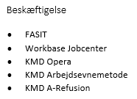
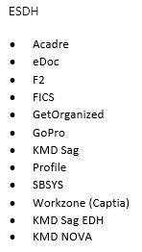
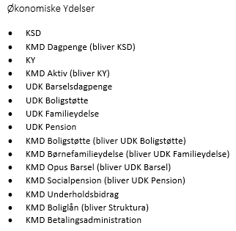
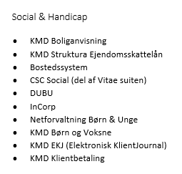
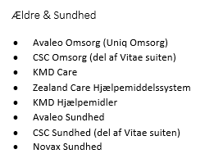
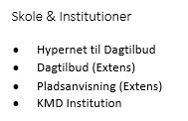
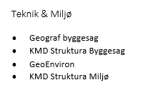
1
3
2
4
5
6
7

